Slide 1
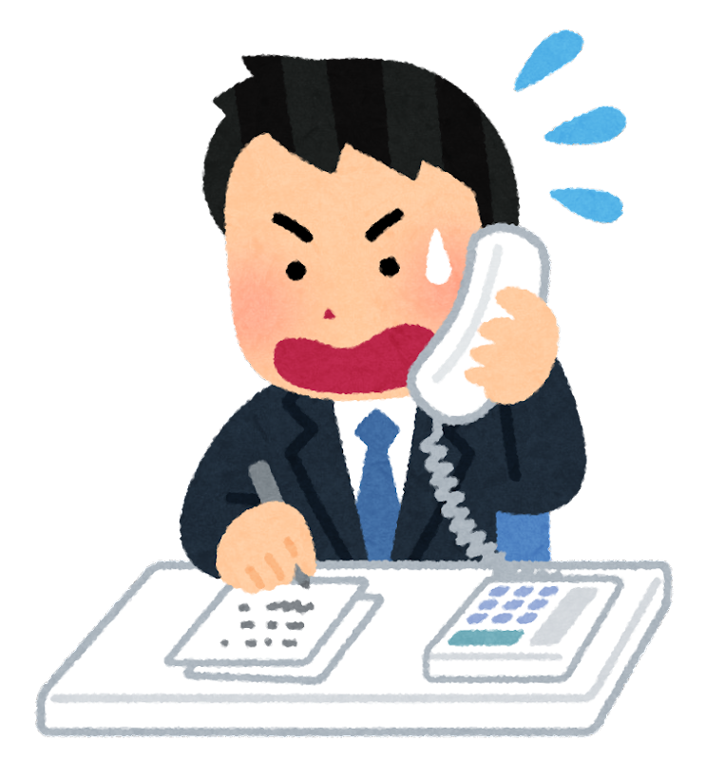
今日学ぶこと
職場の人に
話しかける時

Slide 2
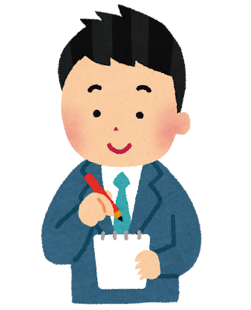
今日学ぶこと
NG例
相手が忙しいことも想定
しなければならない！！
あのー、
これなんですけど…

Slide 3
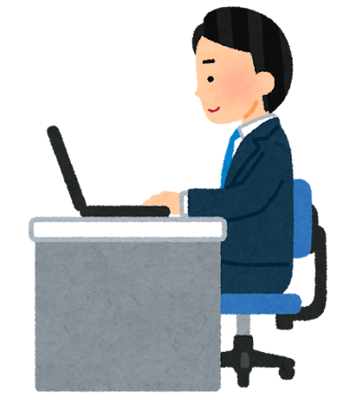
目上の人に話しかける時の基本
前置き
すいません、今お時間かまいませんでしょうか？
？

Slide 4
質問したいとき
前置き
質問してもよろしいでしょうか？

Slide 5
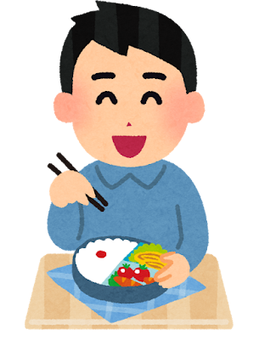
相手が昼食などをとっている時
補足
お食事中失礼いたします

Slide 6
❶「前置き」して先生に話しかけ、
9/20に面接練習をしてくれるよう
依頼をする。
❷「メモを取らないといけないな」と思う情報を先生が答えたらメモをして、復唱します。
練習

